Slide 1

JavaScript
Tutorial By Maruf

Slide 2

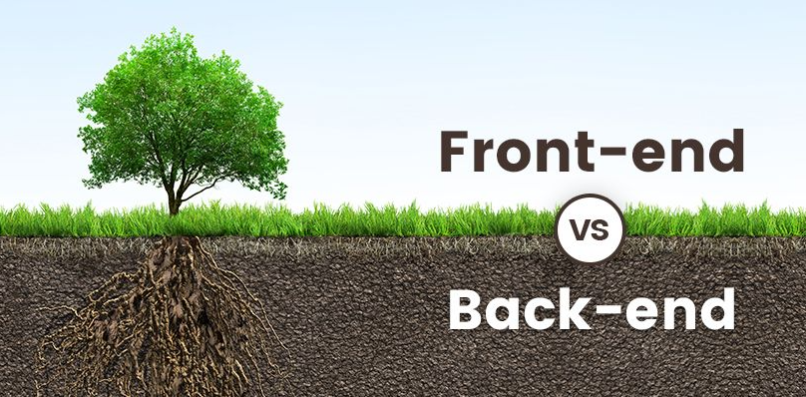
JavaScript কি ?
জাভাস্ক্রিপ্ট হল ওয়েবের জন্য প্রোগ্রামিং ভাষা।
JavaScript, HTML এবং CSS উভয়ই আপডেট এবং পরিবর্তন করতে পারে।
জাভাস্ক্রিপ্ট ডেটা গণনা করতে পারে, ম্যানিপুলেট করতে পারে এবং যাচাই করতে পারে।
Before 2009
After 2009

Slide 3
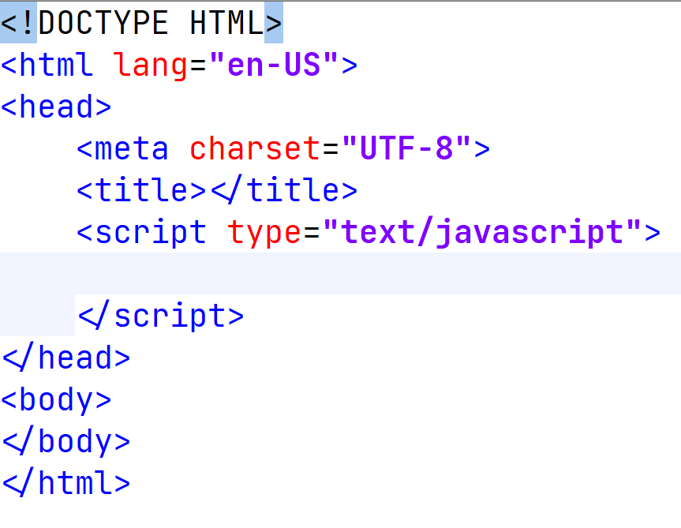
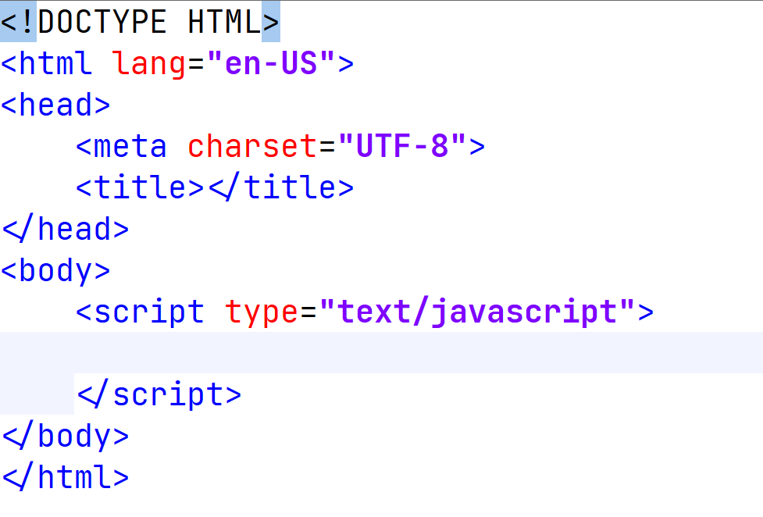
JavaScript কোথায় লিখতে হয় ?
In Head Tag
In Body Tag

Slide 4
JavaScript Output
window.alert(“Hello world”); [ এলার্ট দিতে ব্যবহার করা হয়। ]
document.write(“Hello world”); [ Body tag এর ভিতরে HTML Code পুশ করতে ব্যবহার করা হয়। ]
console.log(“Hello world”); [ console এ প্রিন্ট করতে ব্যবহার করা হয়। ]
document.querySelector(“#item”).innerHTML=“<h1>Hello world</h1>”; [ কোনো Element এর ভিতরে HTML Code যুক্ত করতে ব্যবহার করা হয় ]

Slide 5
JavaScript Statement
JavaScript এ সেমিকোলন দিয়ে Statement শেষ হয় ।
JavaScript একাধিক স্পেস উপেক্ষা করে।
যদি JavaScript Code এক লাইনে জায়গা না নেয় তাহলে ভেঙ্গে লিখতে হলে অবশ্যই Operator এর পরে লিখতে হবে।
জাভাস্ক্রিপ্ট স্টেটমেন্ট প্রায়শই একটি কীওয়ার্ড দিয়ে শুরু হয় যাতে জাভাস্ক্রিপ্ট অ্যাকশন সম্পাদিত হয় তা শনাক্ত করা যায়।

Slide 6

JavaScript Comment
JavaScript Comment ব্যবহার করা হয় যাতে পরবর্তীতে কোড দেখলে বোঝা যায় যে কিসের কোড । এই কোড Execute হয় না।
JavaScript এ Comment ব্যবহার করতে হলে // এই চিহ্ন ব্যবহার করতে হয় ।
এখানে সবুজ রঙের লিখার পূর্বে // চিহ্ন বসানোর জন্য উক্ত লেখা গুলো কমেন্ট

Slide 7
JavaScript Variables
JavaScript Variable চার (০৪) ভাবে Declare করা যায় ।
Keyword | Description | Example
var | যেকোনো ভাবে ব্যবহার করা যাবে। assign কৃত তথ্য বদলানো যাবে। ( Re-declarable and Re-assignable ) | var x = 100;
let | let কী-ওয়ার্ড দিয়ে declare করলে, দ্বিতীয়বার আর let কী-ওয়ার্ড ব্যবহার করা যাবে না। এবং assign কৃত তথ্য বদলানো যাবে। (Re-assignable) | let x = 20;
const | assign কৃত তথ্য বদলানো যাবে না। (not re-assignable) | const x= 50;

Slide 8
JavaScript Identifiers
সমস্ত JavaScript ভেরিয়েবলকে অনন্য (unique) নাম দিয়ে চিহ্নিত করতে হবে যাকে আমরা Identifiers বলছি ।
Identifier Naming Rules
Identifier এর নামের অক্ষর, অঙ্ক, আন্ডারস্কোর এবং ডলার চিহ্ন থাকতে পারে।
Identifier এর নাম একটি অক্ষর দিয়ে শুরু করা আবশ্যক।
Identifier এর নাম Case Sensitive. অথার্ৎ (y এবং Y দুটি আলাদা Identifier)
Reserved Words কে Identifier হিসেবে ব্যবহার করা যাবে না।
Camel Case: camelCase, oldStudentName etc.
Snake Case: snake_case , old_student_name etc.
Pascal Case: PascalCase, OldStudentName etc.

Slide 9
JavaScript Data Types
Data Types | Description | Example
String | Strings কে (Single/Double) quotation চিহ্নের ভিতরে লেখা হয়। | var name = “Maruf” || var name = ‘Maruf’
Number | Number কে দশমিক সংখ্যা সহ অথবা ছাড়া লেখা যায়। | var age = 20 || var height = 5.21
Bigint | বড় সংখ্যা assign করতে এই ডেটা টাইপ লাগে। | let y = 123e5; // 12300000
Boolean | সত্য/মিথ্যা নির্দেশ করে থাকে। | true, false
Undefined | কোনো ডেটা assign না করা হলে Undefined বলে। | let car; || car = undefined;
Null | কোনো কিছুই নাই এরুপ নির্দেশ করে। | let age = null;
Object | Multiple data কে একসাথে Hold করে। এই টাইপে { } ব্যবহার করা হয় । | let student={ }
Array | Multiple data কে একসাথে Hold করে। এই টাইপে [ ] ব্যবহার করা হয় । | let student=[ ]
Symbol | Unique Identifier তৈরীর জন্য ব্যবহার হয় । | let x = Symbol("id")

Slide 10
JavaScript Operator
Arithmetic Operators
Assignment Operators
Operator | Description
+ | Addition
- | Subtraction
* | Multiplication
** | Exponentiation (ES2016)
/ | Division
% | Modulus (Division Remainder)
++ | Increment
-- | Decrement
Operator | Example | Same As
= | x = y | x = y
+= | x += y | x = x + y
-= | x -= y | x = x - y
*= | x *= y | x = x * y
/= | x /= y | x = x / y
%= | x %= y | x = x % y
**= | x **= y | x = x ** y

Slide 11
JavaScript Operator
Comparison Operators
Logical Operators
Operator | Description
== | equal to
=== | equal value and equal type
!= | not equal
!== | not equal value or not equal type
> | greater than
< | less than
>= | greater than or equal to
<= | less than or equal to
? | ternary operator
Operator | Description
&& | logical and
|| | logical or
! | logical not

Slide 12
JavaScript Project - 01
Money Converter

